Slide 1
Traitement et analyse de données de suivi de la Prime Air Bois
Gabriel MACÉ

Slide 2


Intro
Présentation parties prenantes
Frédéric BRAY ingénieur en systèmes d’informations territoriaux
Sandrine ALLAIN chargée de recherche en économie écologique
Gabriel MACÉ

Slide 3
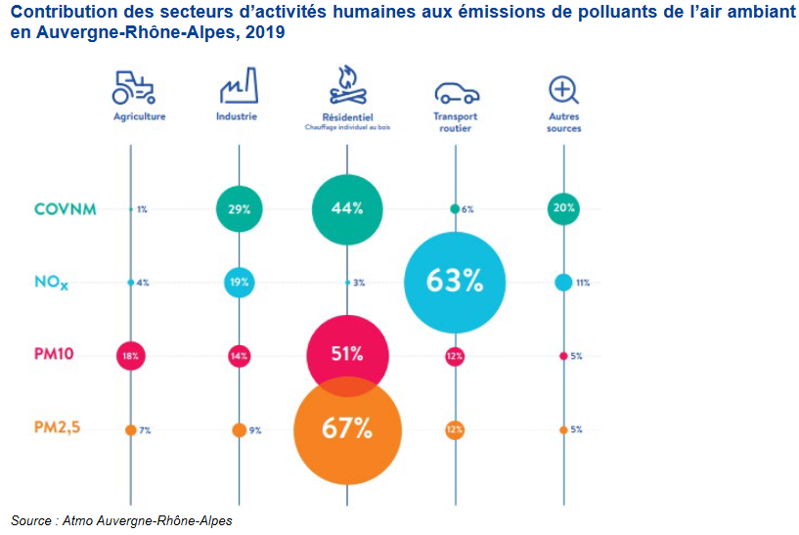
Contexte
Constat
2016-2018, Auvergne Rhône Alpes :
4 300 décès / an attribuables à une exposition aux particules fines (PM2,5)
Le bois-bûche : Renouvelable, bon marché, mais polluants

Slide 4
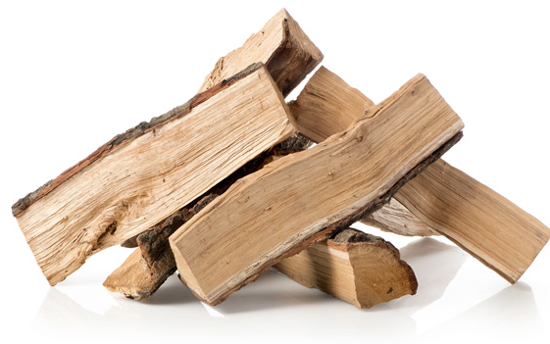
Contexte
Prime Air-Bois
ALEC, AGEDEN
Depuis novembre 2015
Pays Voironnais, Grésivaudan, Grenoble Alpes métropole
Aide financière : Changement d’appareil de chauffage au bois :
Label « Flamme verte »

Slide 5
Objectifs
Vérifier les hypothèses : Deux archétypes dans les utilisateurs du bois-bûche : « Ressource de proximité », et « Marchandise prête à bruler ». La prime air-bois favorise le deuxième type.
Procurer différents indicateurs aux acteurs du territoire.

Slide 6
Outils
Gitlab (INRAE)
SIDDT
R, Rstudio, et Rmarkdown
« readxl », « writexl », « ggplot2 », « shiny », « FactoMineR », « factoextra », « tidyr » et « dplyr »

Slide 7
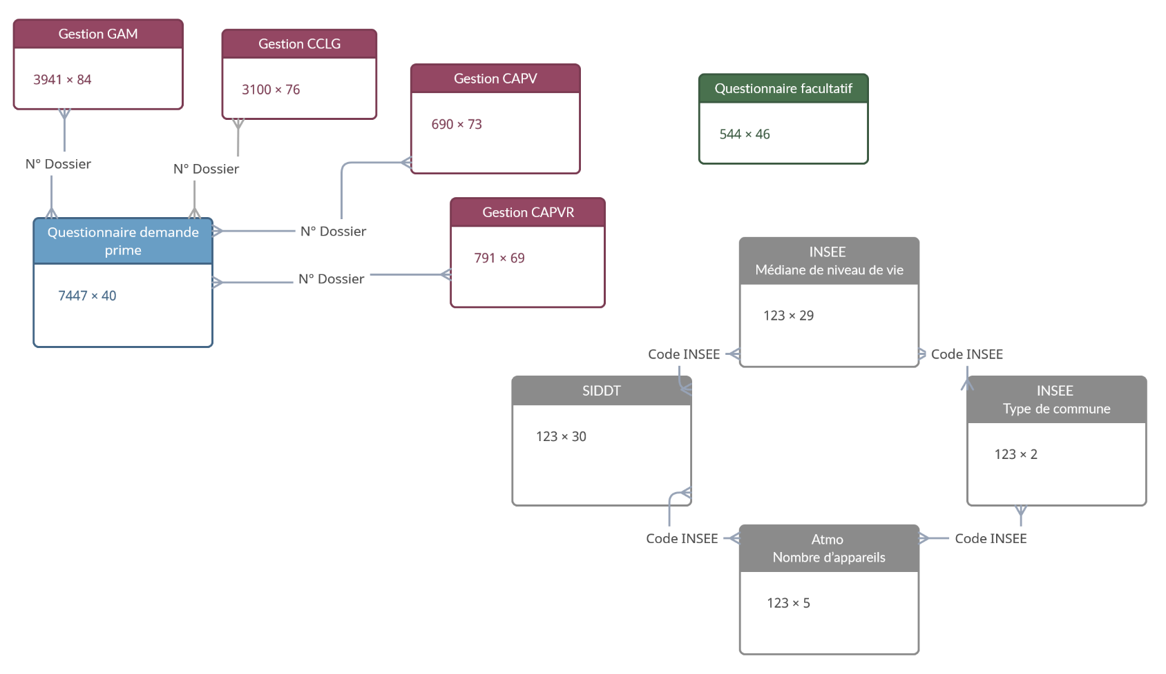
Données
Données originales et supplémentaires
Code INSEE
Notes:
2016 → 06/2020

Slide 8
Analyse descriptive
Méthodologie
Extraction des tendances et indicateurs
Graphique uni et bi variées des individus
Analyses temporelles
Analyses spatiales au niveau communal
Amélioration des graphes, recherche d’autres informations en fonction des besoins
Temps de travail avec les acteurs du territoire : discussion, interprétations, nouvelles pistes d’exploration et d’analyse.

Slide 9
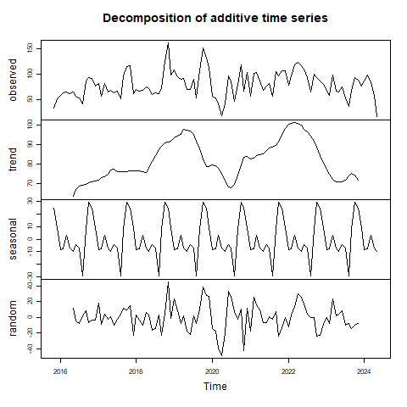
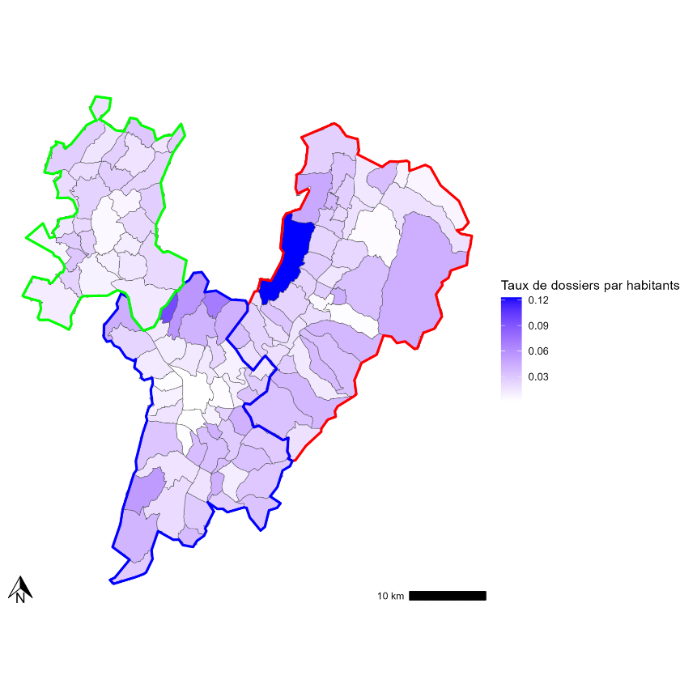
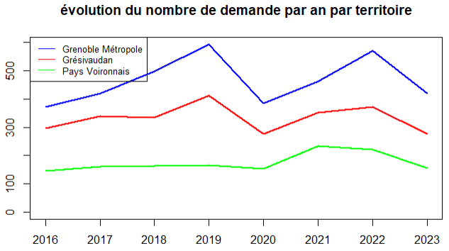
Analyse descriptive
Résultats
La prime et ses bénéficiaires

Slide 10
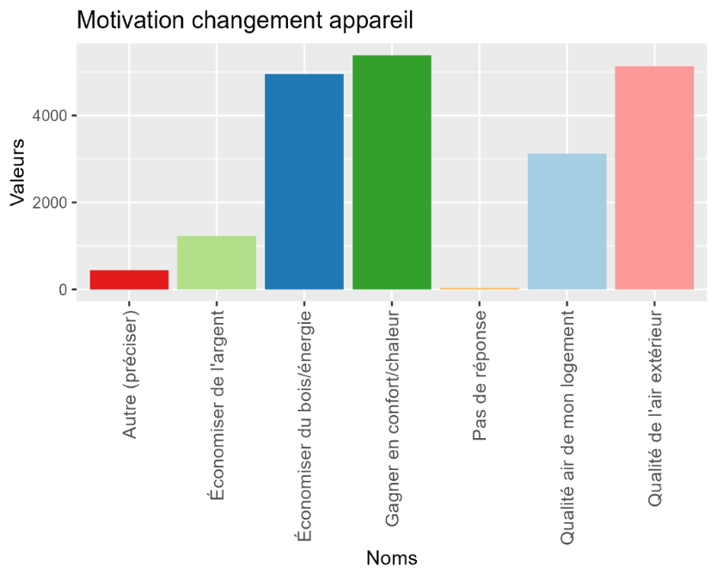
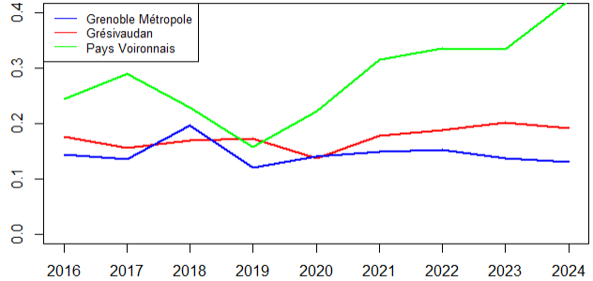
Analyse descriptive
Résultats
La prime et ses bénéficiaires
Taux de primes majorées versées
Notes:
À l’oral : bénéficiaire moyen, a plus de 35 ans, aide non majorée, a un revenu annuel entre 30 000 et 50 000 €, et est retraité, ou cadre, voir employé.

Slide 11
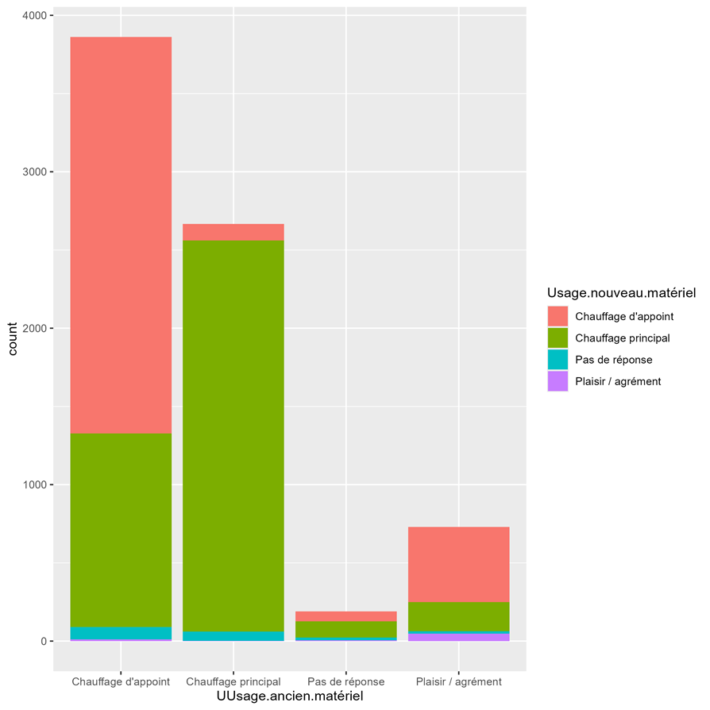
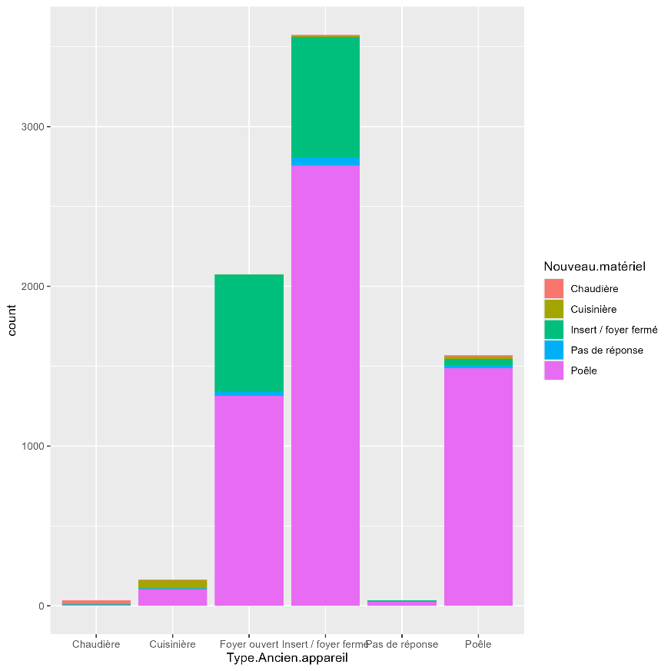
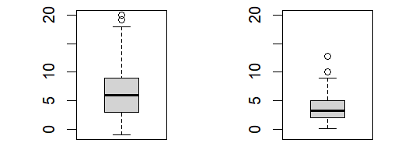
Analyse descriptive
Résultats
Mode d’usage
Consommation en équivalent stères avant et après changement d’appareil

Slide 12
Analyse inférentielle à l’échelle de l’individu
Méthodologie
Étude des liens inter-variables :
Tests de régression linéaire, de corrélation de Spearman, de Chi2 d’indépendance, et des tests d’égalité de moyennes et de variances.
Correction des p-valeurs : Benjamini-Hochberg, voir Bonferroni
Seuil de significativité = 5 %
Analyse factorielle de données mixtes (AFDM) en sélectionnant préalablement les variables pertinentes

Slide 13
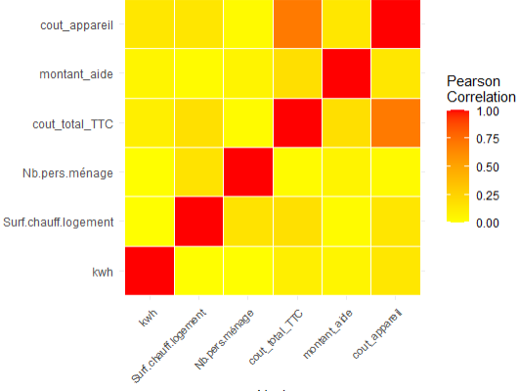
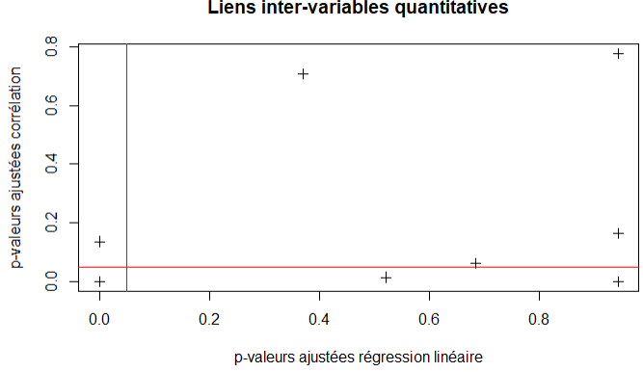
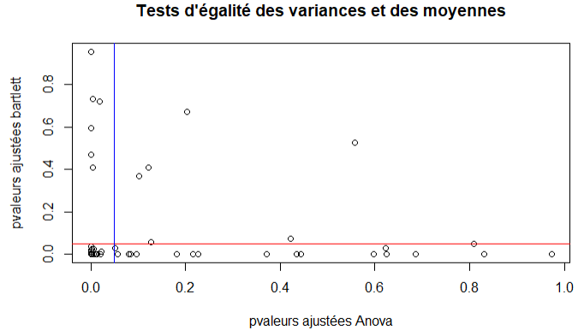
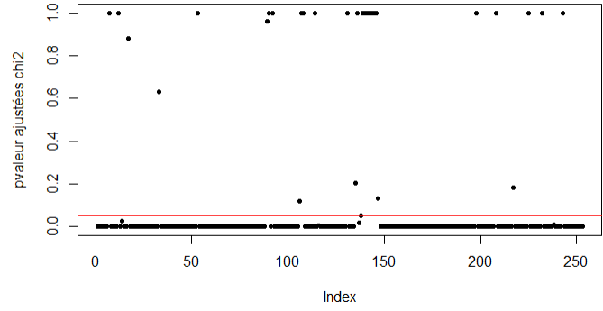
Analyse inférentielle à l’échelle de l’individu
Résultats
Liens entre variables quantitatives
Dépendances entre qualitatives
Les modalités des variables qualitatives = groupes d'individus assez distincts
Compliqué de résumer l’information au niveau de l’individu
2ères dim AFDM = max 15 %

Slide 14
Analyse inférentielle à l’échelle communale
Méthodologie
Transformation des variables individuelles pertinentes en variables communales :
Moyenne / taux de chaque modalité
Analyse en composante principale (ACP)
clustering ascendant hiérarchique / k-means
Tests non paramétriques d’égalité de distributions de Wilcoxon (Benjamin-Hochberg, 5%), différences de moyennes inter-clusters
Ajout de variables communales :
Tests non paramétriques d’égalité de distributions de Wilcoxon (Benjamin-Hochberg, 5%), différences de moyennes inter-clusters

Slide 15
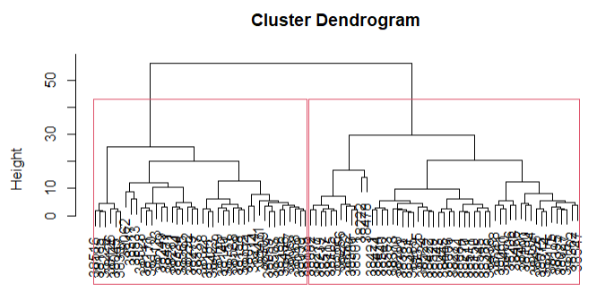
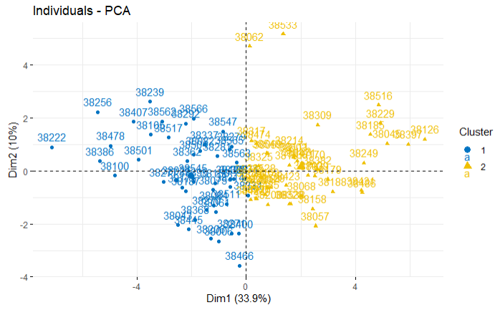
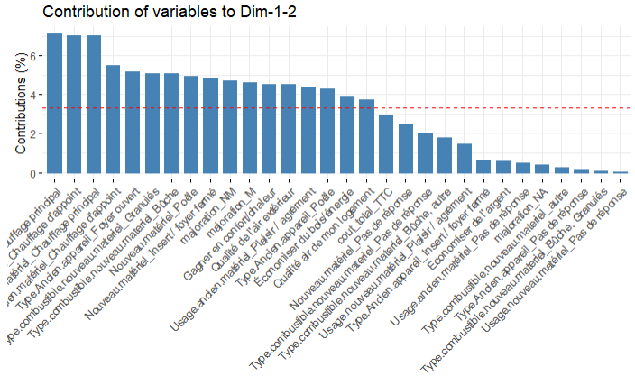
Analyse inférentielle à l’échelle communale
Résultats
Deux groupes de communes

Slide 16
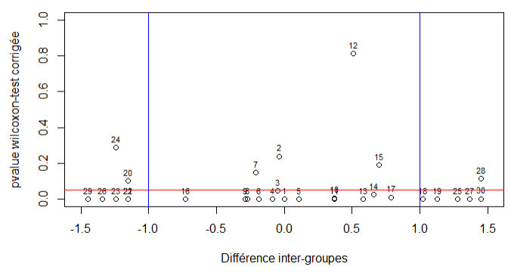
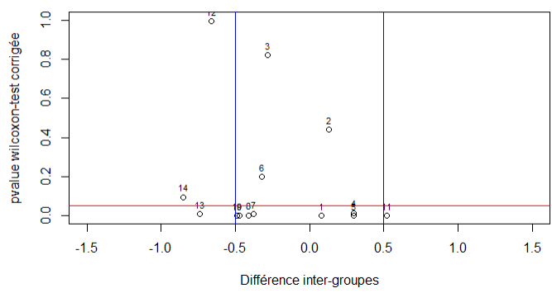
Analyse inférentielle à l’échelle communale
Résultats
Différences inter-clusters : variables liées à l’utilisation et au type du nouveau et de l’ancien matériel de chauffage, au taux de majoration des primes
Des variables notamment démographiques pourraient expliquer cela.

Slide 17
Suite
Revoir la typologie par individus et de l’approfondir.
Creuser les groupes communaux et leurs différences : Ajout de variables explicatives (ex : type de communes), Enlever les variables peu informatives, Plus que deux clusters, Détection d’outliers dans les communes, Recherche de liens entre les variables supplémentaires communales et variables issues des dossiers
Assurer le relais des connaissances (production d’un support écrit, d’une interface Rshiny diffusable, et partage de mon code)

Slide 18
Impact sociétal et environnementale
Enjeux bois-bûche :
Emetteur de particule fines,
Renouvelable
Bon marché
Impact Personnel :
Méthode de calcul : Déplacement (Simulateurs Atmo), visioconférences, code R (codecarbon)
À la date du 27 juin, j’estime ma quantité d’équivalent CO2 émise à : 3.66 + 6.54 + 0.6 + 0.180 = 7.98

Slide 19
Conclusion
Points forts :
Proposer des réponses à tous les besoins identifiés
Adaptation aux changements
Points faibles :
Communication à améliorer
Concentration sur les réels besoins (ne pas s’éparpiller)
Limites :
Organisation précise

